Slide 1
CHAPTER 4 Using LangGraph to Add Memory to Your Chatbot
2026 Fall
조상구교수

Slide 2
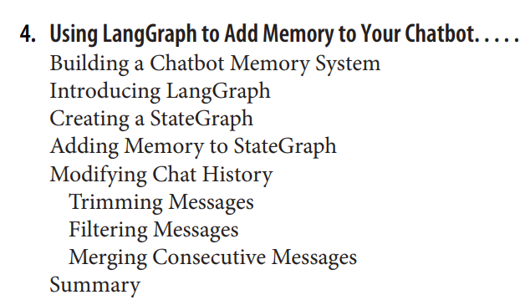
Goals

Slide 3
Motivation
챗봇이 과거 대화와 맥락을 기억하며 유저와 실제로 "주고받는(back and forth) 대화"를 나누게 만드는 방법은 무엇일까? 즉 개발자가 챗봇 애플리케이션에 주고받는 채팅(기억력)을 활성화하려면 어떤 핵심 원리의 구현이 필요할까?
상태 관리 (State)
대화가 오가는 동안 누적되는 메시지 목록(list of messages)을 하나의 거대한 상태(State) 객체로 정의하고 새로운 질문과 답변이 오갈 때마다 이 상태에 메시지가 계속 추가(Append)하여야 하고
체크포인터 (Checkpointer)
대화가 한 턴 끝날 때마다 현재의 '상태(대화 기록)'를 데이터베이스나 메모리에 자동으로 저장하는 내장 기능이 필요함

Slide 4
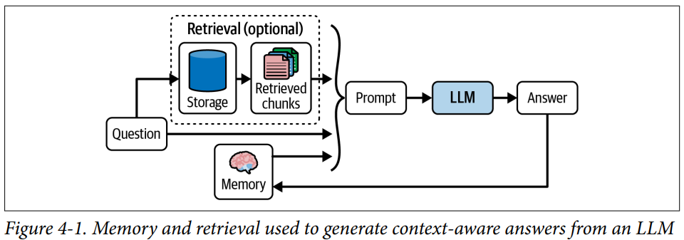
GOAL
You will learn how to build this essential memory system using LangChain’s built-in modules or LangGraph to make this development process easier.
LLMs(Large language models) are stateless.
RAG

Slide 5
Introducing LangGraph
LLM은 말을 그럴싸하게 지어내고 계획을 짜는 데는 천재적이지만, 어제 일어난 일이나 아주 구체적인 최신 팩트를 정확히 알지는 못함 (기억력과 최신 정보의 한계) – LLM은 방금 동면에서 깨어난 끝 말 이어가기 끝판 왕 아인슈타인
LLM 애플리케이션도 여러 도구와 컴포넌트를 조합할 때 강력해지는 시너지 (Pairing up):
LLM + 검색 엔진: LLM에게 "모르면 구글이나 검색 엔진에서 먼저 검색해 보고, 그 결과를 토대로 답변해!"라고 지시하는 구조(Perplexity나 Arc Search 같은 혁신적인 AI 검색 서비스의 기반 기술)
LLM + 또 다른 LLM 프롬프트: 하나의 거대한 프롬프트로 모든 걸 해결하는 게 아니라, '기획 담당 프롬프트', '코드 작성 담당 프롬프트', '검토 담당 프롬프트'를 따로 두어 서로 대화하게 만드는 구조

Slide 6
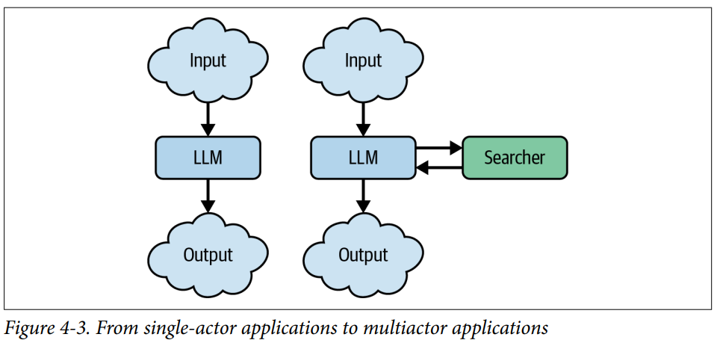
Introducing LangGraph

Slide 7
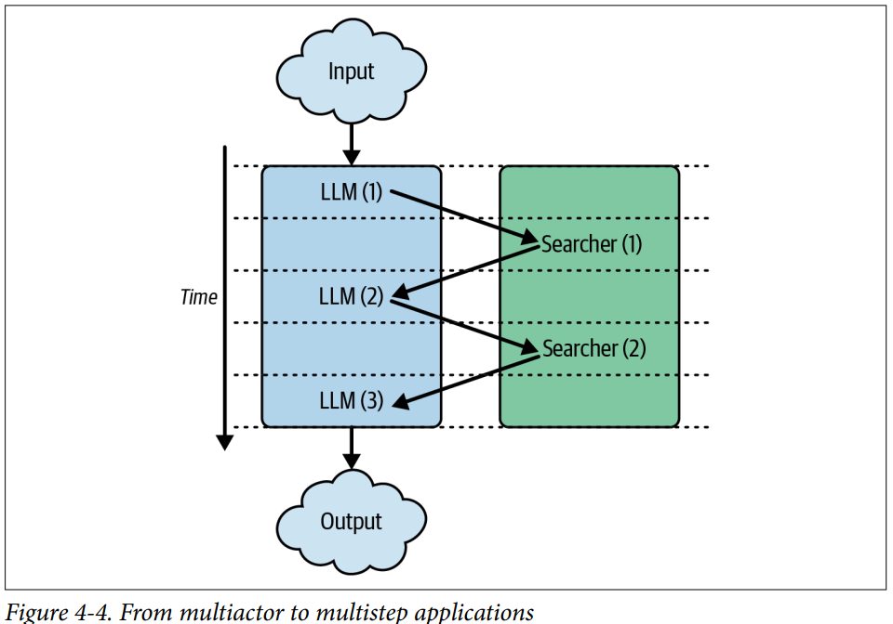
Introducing LangGraph
단순한 LLM 모델 하나만 사용
LLM + 프롬프트(ChatPromptTemplate)를 결합
LLM + 과거를 기억하도록 메모리(ChatMessageHistory) 빌딩 블록을 조합
LLM + 검색 엔진(Search Engine) or 외부도구(Tools) 등과 레고 블록처럼 조합

Slide 8
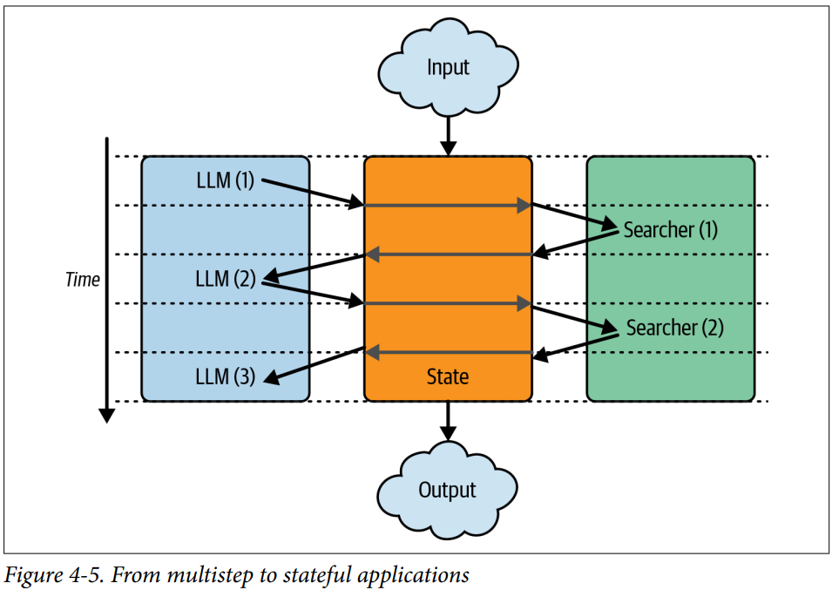
Introducing LangGraph
LangGraph에서는 LLM이나 검색 엔진이 주인공이 아니라, 모든 데이터를 중앙에서 관리하고 통제하는 State(상태)가 진정한 주인공
Stateful이란, 대화의 모든 순간과 중간 데이터를 하나의 완벽한 '상태 지도(State)＇로 유지하여 실시간으로 추적·저장하고 제어하는 강력한 아키텍처를 의미
State, Nodes, Edges로 구성된 Workflow Architecture
State
Nodes
Edges

Slide 9

Creating a StateGraph
LangGraph 가이드북 - 에이전트 RAG with 랭그래프
LangGraph는 대규모 언어 모델(LLM)기반으로 복잡한 워크플로우와 의사결정 프로세스를 구현하는 데 특화된 도구
from typing import Annotated, TypedDict
from langgraph.graph import StateGraph, START, END, add_messages
# 1. State 정의
class State(TypedDict):
# 리듀서(add_messages)가 작동하므로, 기존 리스트를 덮어쓰지 않고 뒤에 추가
messages: Annotated[list, add_messages]
State
메모장 이름: State class
메모장 안의 '대화 기록' 칸: messages
그 칸의 관리 규칙: add_messages → 대화 기록(messages)이 들어왔을 때, 기존 기록을 덮어쓰지 않고 차곡차곡 누적(Append)해 주는 리듀서(Reducer) 함수)

Slide 10
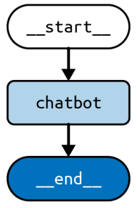
Creating a StateGraph
# 2. 그래프 빌더 & 모델
workflow = StateGraph(State)
model = ChatGroq(model_name="llama-3.1-8b-instant", temperature=0)
# 3. 노드 함수
def chatbot(state: State): # Node
# 상태(State) 메모장에 누적된 messages를 꺼내 LLM에 전달
answer = model.invoke(state["messages"])
return {"messages": [answer]}
# 4. 노드/엣지 연결
workflow.add_node("chatbot", chatbot)
workflow.add_edge(START, "chatbot")
workflow.add_edge("chatbot", END)
# 5. 컴파일 & 실행
app = workflow.compile()
input_data = {"messages": [HumanMessage("hi!")]}
for chunk in app.stream(input_data):
print(chunk)
Node = chatbot(state: State)
Single turn chatbot

Slide 11
Adding Memory to StateGraph
체크포인터(Checkpointer) = AI의 하드디스크:
add_messages 규칙을 통해 State 메모장에 대화를 적었지만 프로그램이 꺼지면 메모장도 날아가 버림
체크포인터는 이 메모장 내용을 데이터베이스(DB)에 안전하게 저장해 두는 저장소 어댑터 역할을 하게 되어 사용자가 나중에 다시 접속해도 이전 대화를 기억할 수 있음(memory persistence)
용도에 맞는 3가지 어댑터 지원
인메모리: 컴퓨터 램(RAM)에 임시로 저장하는 방식 (테스트용, 끄면 지워짐)
SQLite: 내 컴퓨터 파일로 저장하는 방식 (가벼운 로컬 앱 개발용)
Postgres: 실제 서비스 운영 환경에서 대용량 데이터를 안전하게 저장하는 방식 (실전 서버용)
MemorySaver() = DB 입출력 + 상태 복원' 작업 자동화 모듈

Slide 12
Building a Chatbot Memory System
from langgraph.checkpoint.memory import MemorySaver
# 5. Add persistence with MemorySaver
graph = workflow.compile(checkpointer=MemorySaver())
# 6. Configure thread
thread1 = {“configurable”: {“thread_id”: “1”}}
# Run with persistence
result_1 = graph.invoke({“messages”: [HumanMessage(“hi, my name is Jack!”)]}, thread1)
print(result_1)
result_2 = graph.invoke({"messages": [HumanMessage("what is my name?")]}, thread1)
print(result_2)
# Get state
print(graph.get_state(thread1))

Slide 13
Modifying Chat History
LLM은 프롬프트로 받을 수 있는 토큰의 최대 개수가 제한된 컨텍스트 윈도우(context window)때문에 모델에 전달되는 최종 프롬프트는 해당 한계(각 모델마다 다름)를 초과해서는 안 됨
이를 해결하기 위해 메시지 잘라내기(Trim Messages), 대화 요약하기(Summarize Messages), RAG/벡터 저장소를 활용하여 관련 있는 정보만 추출하는 방법
Trimming Messages : LLM 컨텍스트 한도를 넘지 않게 최신 메시지 위주로 자르기
Filtering Messages : 필요한 메시지 타입(HumanMessage 등)만 쏙 뼈대만 추리기
Merging Consecutive Messages : 연속으로 들어온 같은 타입의 메시지를 하나로 깔끔하게 뭉치기

Slide 14
Summary
텍스트로 대화만 주고받는 '수동적인 챗봇'의 단계를 이해하고 실습 완료
State & Node (chatbot, add_messages)
그래프의 일꾼인 노드(Node)와 메모장인 State, 그리고 메모가 쌓이게 돕는 add_messages의 개념 이해
지속성 및 스레드 (MemorySaver, thread_id)
DB연결을 자동화하는 체크포인터와 사용자별 대화방을 독립적으로 격리해 주는 thread_id의 역할을 이해
메모리 최적화 기법
trim_messages, filter_messages, merge_message_runs

